Slide 1
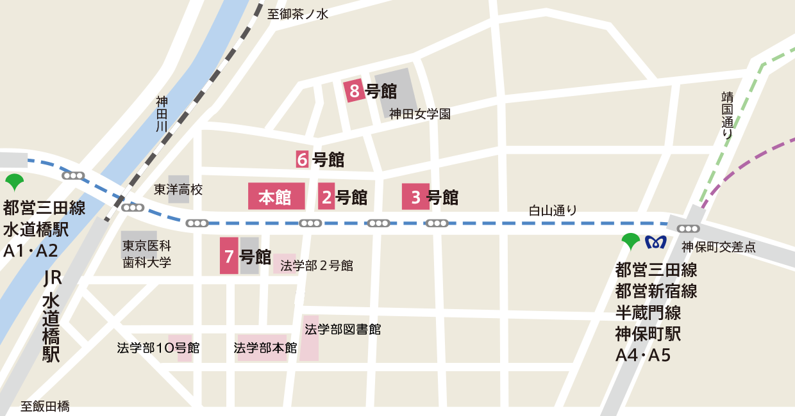
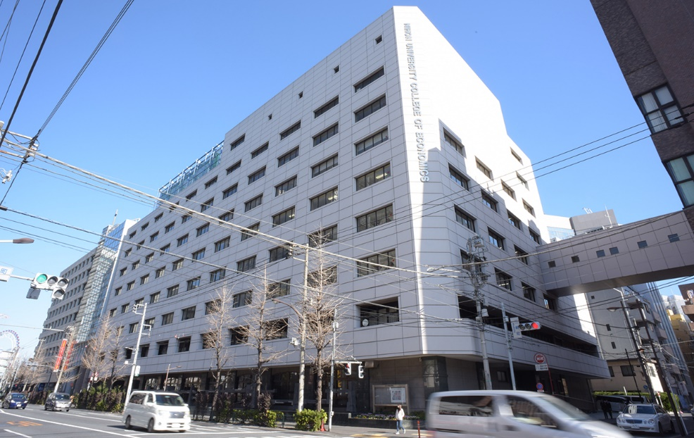
学習院大学 and 日本大学 ～インゼミ２０１7～
校内案内
○会場：日本大学経済学部2号館
～１Fに自動販売機あり～ ・近隣のコンビニ等
セブンイレブン：白山通り沿いに二つ
ファミリーマート：白山通り沿いに二つ
天狗、さくら水産、半兵ヱ他、飲み屋多数
2017年 11月25日 13時～
日本大学経済学部 2号館152教室
日本大学経済学部 〒101-8360 東京都千代田区三崎町1-3-2

Slide 2
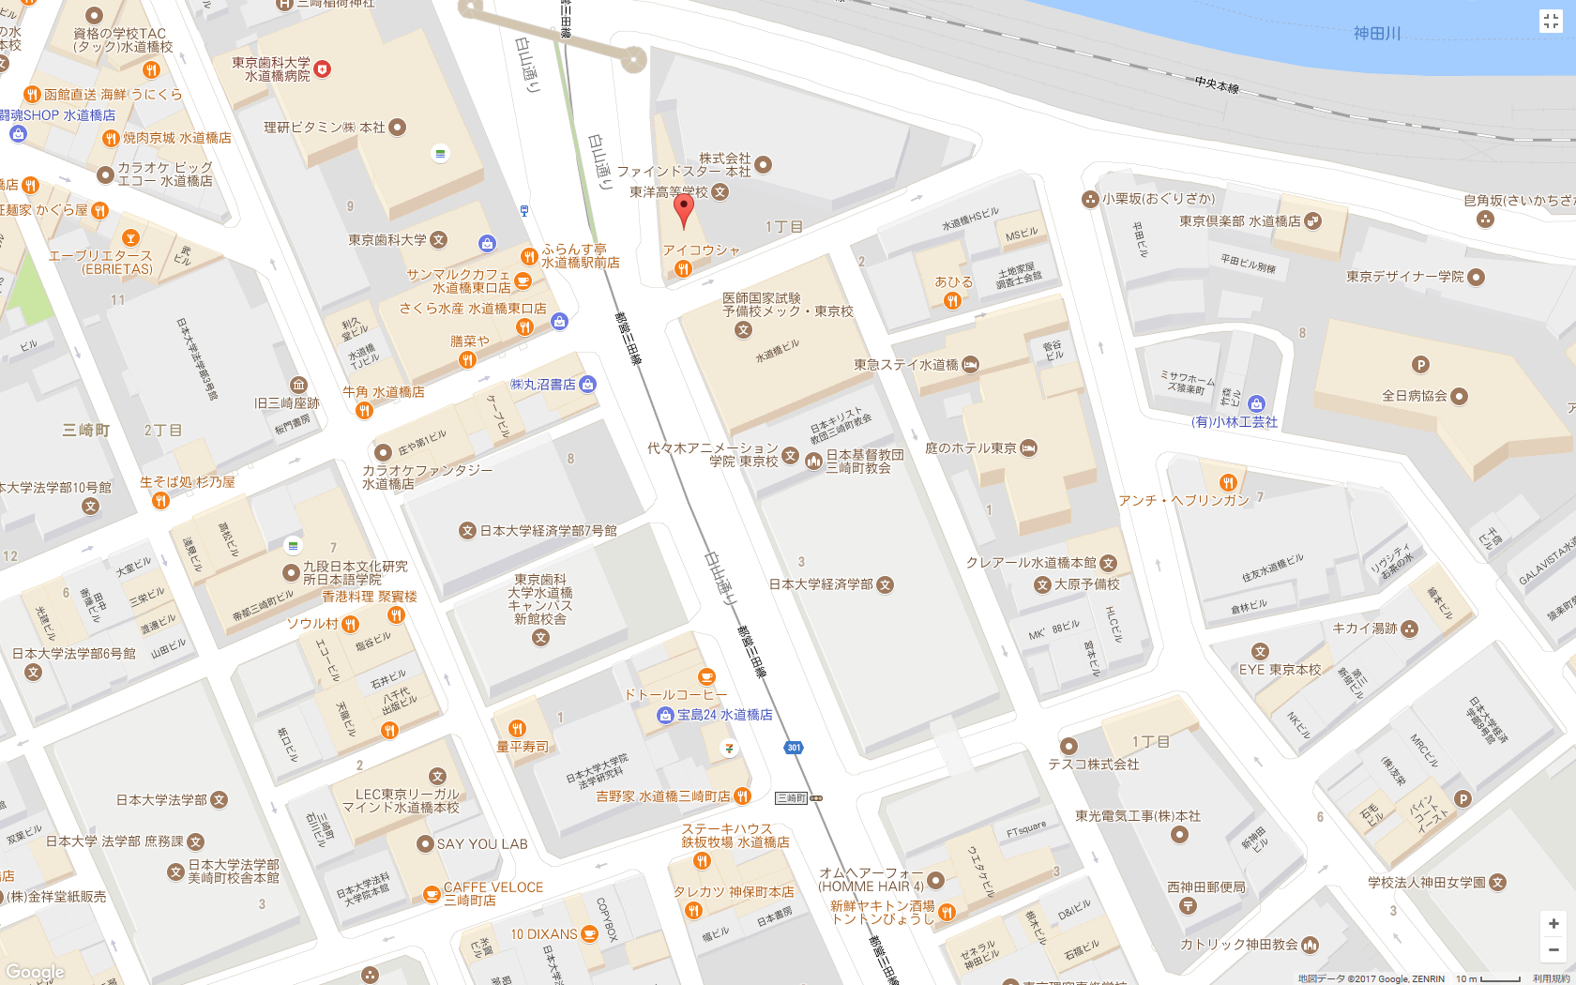
懇親会場案内
スケジュール
発表時間20分 質疑応答15分
13：00～ 開会式
13：10～ 日『中小企業向け貸出市場の円滑化に資する
リレーションシップバンキング政策』
13：45～ 日『地方創生を目指す有効な雇用促進政策』
14：20～ 日『震災復興に向けた中小企業への資金供給 の健全化』
14：55～ 休憩
15：10～ 学『高校無償化、いいんでしょうか？』
15：45～ 学『日本のバンカリング拠点の可能性』
16：20～ 学『それゆけFTO!!～食品トレーサビリティを求めて～』
16：55～ 学『ハイキュウ！、、、嫌いになってもいいですか？』
発表後： まとめの一言→移動
18：30～ 懇親会（集計・表彰式）→21時閉会
咲蔵 さくら 水道橋店（3F）
白山通り
2号館
咲蔵 さくら 水道橋店
Tel 050-5281-6673
東京都千代田区三崎町１-4-8 愛光舎ビル3F

